Slide 1
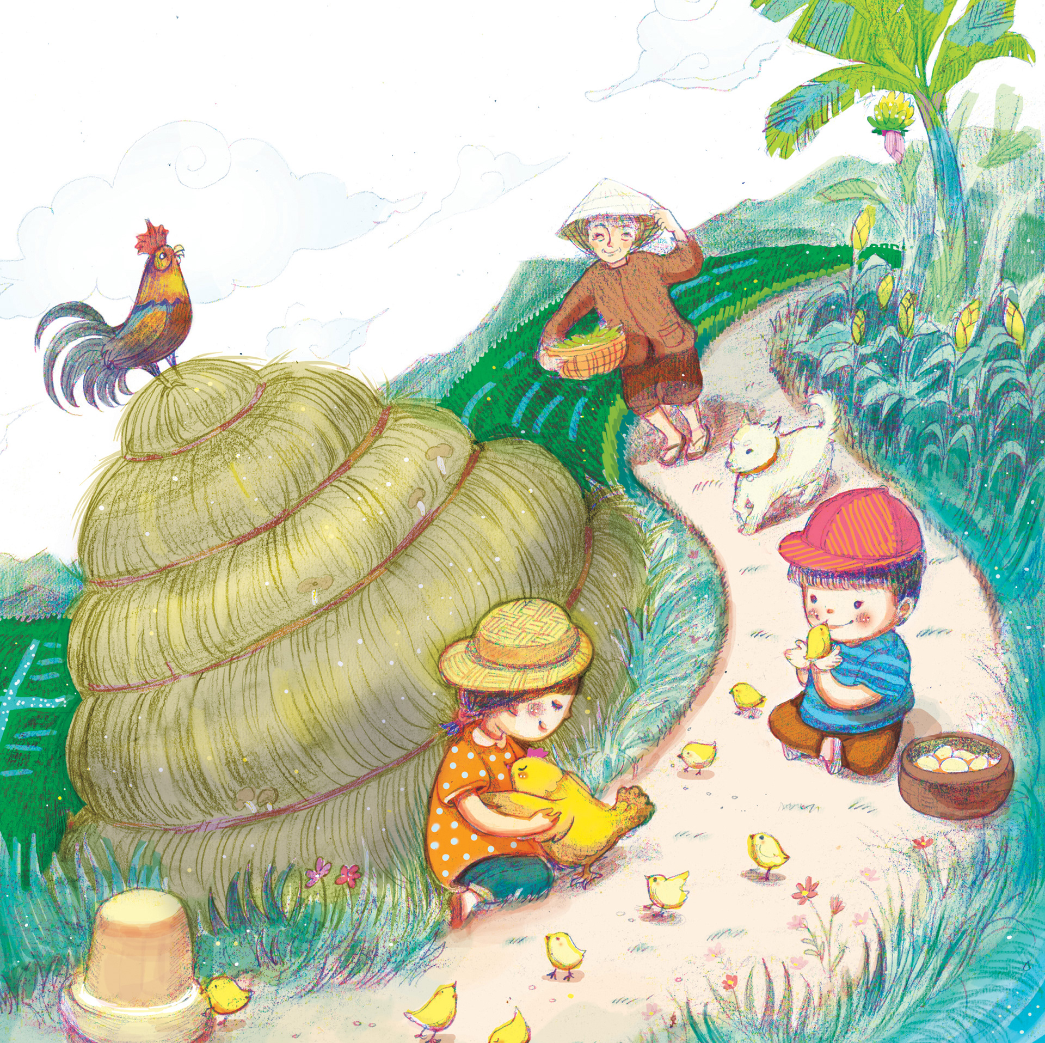
Thử hình dung, nghĩ về người bà của mình và cho biết:
Hình ảnh, âm thanh hay hương vị nào hiện lên trong em đầu tiên? Hãy chia sẻ những cảm nhận của em.
Notes:
Cách 2

Slide 2
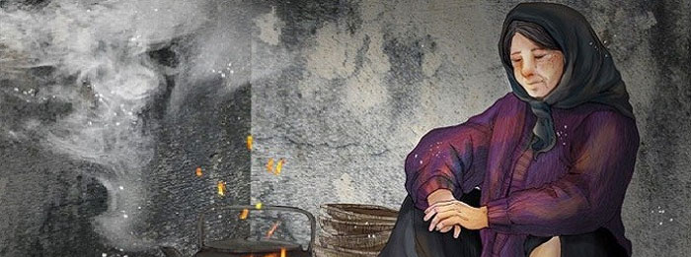



Bài 6: Chân dung cuộc sống
Văn bản
BẾP LỬA
- Bằng Việt -
Notes:
Giáo án của Thảo Nguyên 0979818956

Slide 3

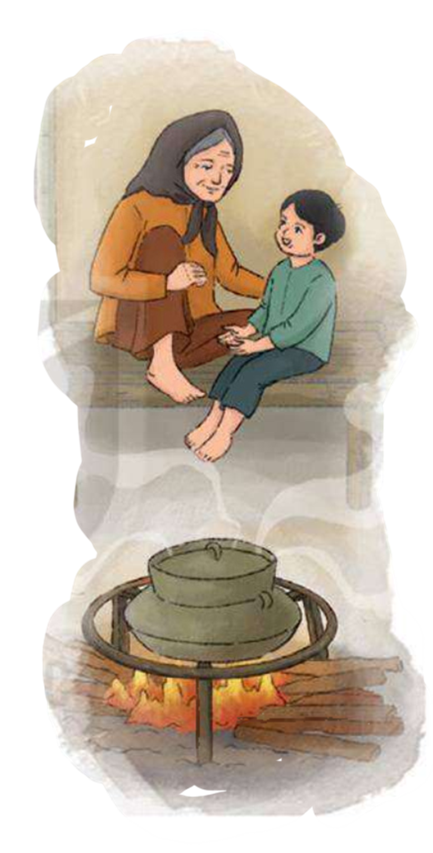

I.
Đọc – Tìm hiểu chung
Notes:
Giáo án của Thảo Nguyên 0979818956

Slide 4
1. Đọc – chú thích
a. Đọc
Đọc to, rõ ràng, giọng tình cảm, chậm rãi, tha thiết, xúc động.
Notes:
Giáo án của Thảo Nguyên 0979818956

Slide 5

1. Đọc – chú thích
b. Chú thích
- Chiến khu: vùng căn cứ của lực lượng cách mạng hay lực lượng kháng chiến.
- Đinh ninh: nhắc đi nhắc lại cho người khác nắm chắc, nhớ chắc (nghĩa trong văn bản)
Notes:
Giáo án của Thảo Nguyên 0979818956

Slide 6

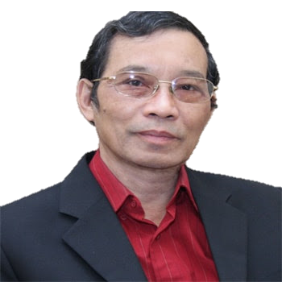
2. Tìm hiểu chung
a. Tác giả
Sinh năm 1941, quê ở Hà Nội
Thuộc thế hệ nhà thơ trưởng thành trong thời kì kháng chiến chống đế quốc Mỹ.
Bằng Việt
Thơ ông trong trẻo, mượt mà, xúc cảm tinh tế, giàu suy tư.
Notes:
Giáo án của Thảo Nguyên 0979818956

Slide 7


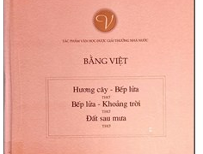


Notes:
Một số tác phẩm tiêu biểu: Hương cây – Bếp lửa (1968, in chung); Những gương mặt, những khoảng trời (1973); Đất sau mưa (1977); Khoảng cách giữa lời (1984); Ném câu thơ vào gió (2001); Oẳn tù tì (2016);…

Slide 8


2. Tìm hiểu chung
b. Tác phẩm
- Thể loại
Thơ 8 chữ kết hợp với 7 chữ và 9 chữ
- Xuất xứ
in trọng tập “Hương cây – Bếp lửa”, Bằng Việt – Lưu Quang Vũ, NXB Văn học, Hà Nội, 1968, tr71-73
- Hoàn cảnh sáng tác
năm 1963, khi tác giả đang là sinh viên học tập ở nước ngoài.
- PTBĐ chính
Biểu cảm.
Notes:
Bài thơ “Bếp lửa” được sáng tác năm 1963, khi tác giả đang là sinh viên học tập ở nước ngoài

Slide 9
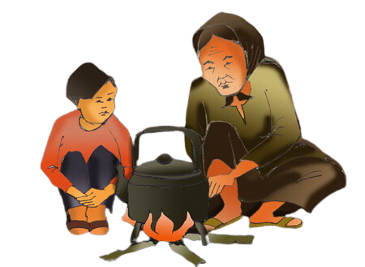
II.
Khám phá văn bản
Notes:
Giáo án của Thảo Nguyên 0979818956

Slide 10
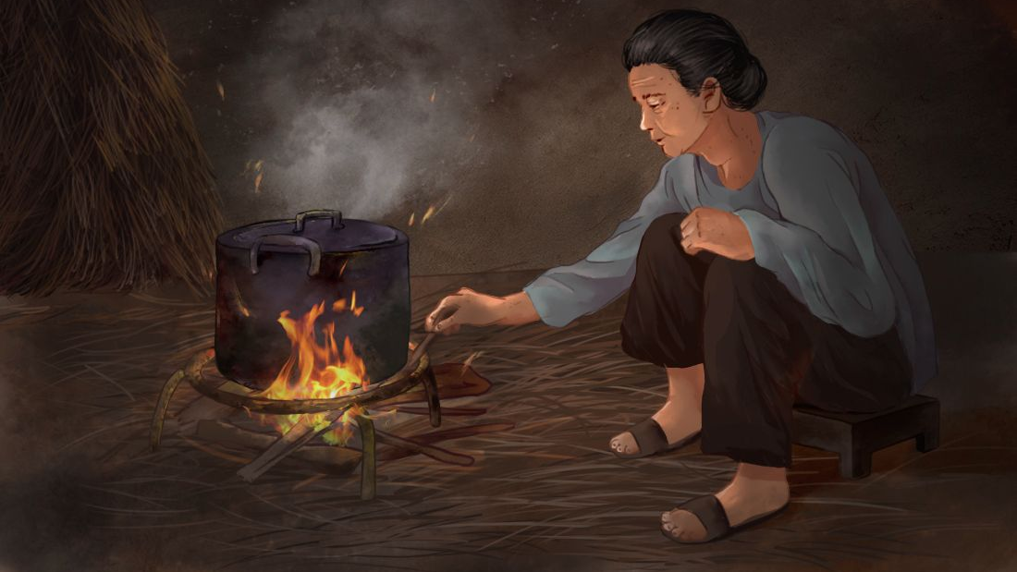
1. Mạch cảm xúc và bố cục của bài thơ
Notes:
Giáo án của Thảo Nguyên 0979818956

Slide 11
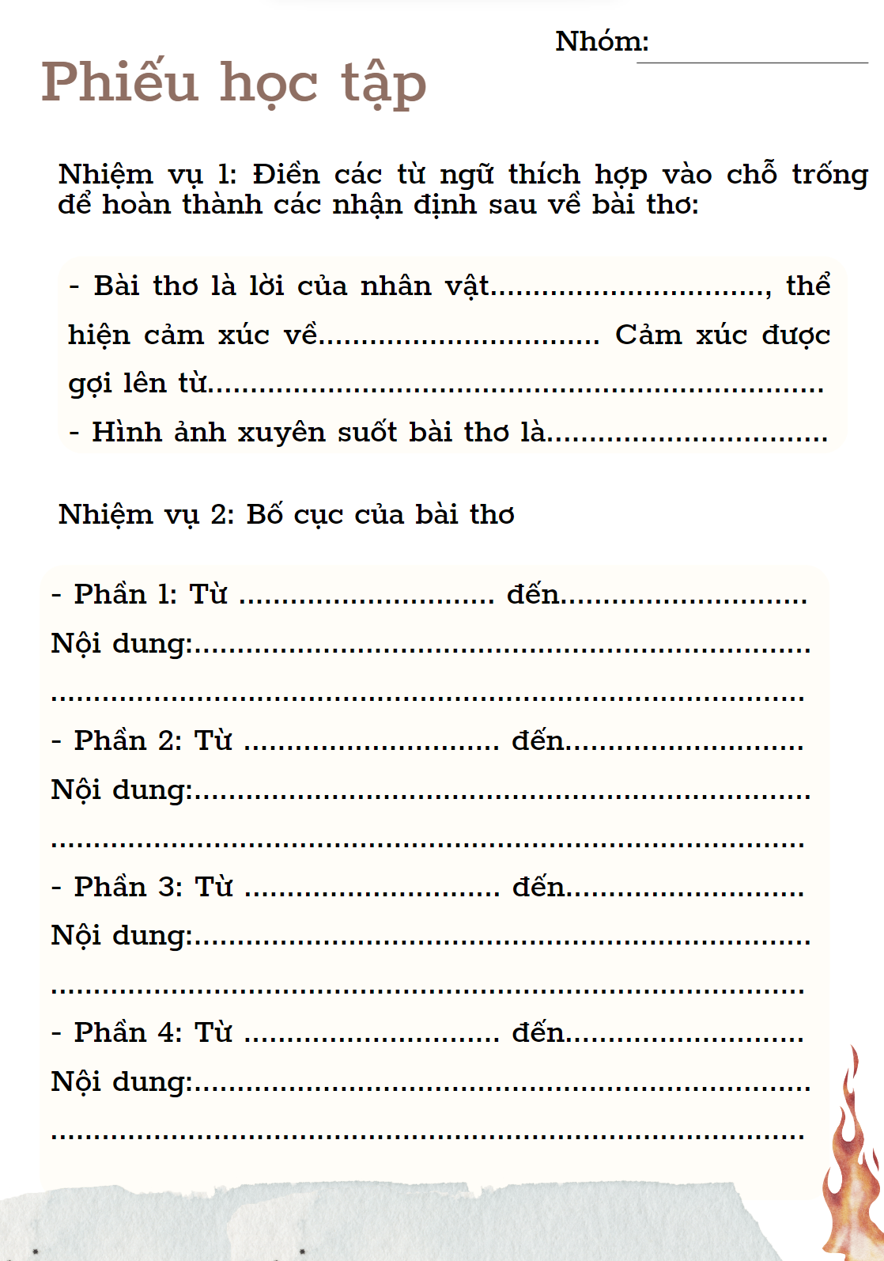
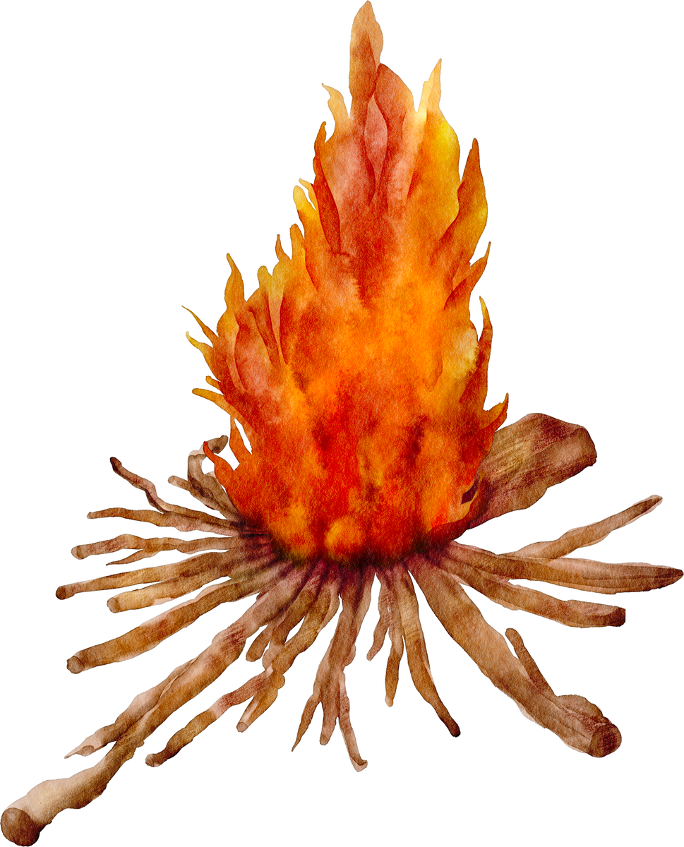
Trình bày sản phẩm
Notes:
GV yêu cầu HS trình bày sản phẩm nhóm đã thực hiện từ nhà

Slide 12
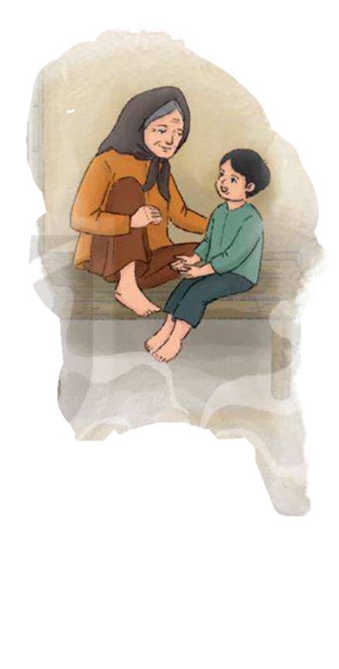


a. Mạch cảm xúc
- Bài thơ là lời của người cháu nơi xa nhớ về những kỉ niệm tuổi thơ với người bà.
- Cảm xúc được gợi lên từ hình ảnh bếp lử ấm áp, thân thương:
“Một bếp lửa chờn vờn sương sớm
Một bếp lửa ấp iu nồng đượm”
Notes:
1. Bài thơ là lời của nhân vật nào, thể hiện cảm xúc về ai? Cảm xúc đó được gợi lên từ điều gì?
Bài thơ là lời của người cháu ở nơi xa nhớ về những kỉ niệm tuổi thơ với người bà. Cảm xúc đó được gợi lên từ hình ảnh bếp lửa ấm áp, thân thương: Một bếp lửa chờn vờn sương sớm/ Một bếp lửa ấp iu nồng đượm.
2. Em hãy xác định bố cục của bài thơ

Slide 13

a. Mạch cảm xúc
Hồi tưởng
Hiện tại
Kỉ niệm
Suy ngẫm
Notes:
1. Bài thơ là lời của nhân vật nào, thể hiện cảm xúc về ai? Cảm xúc đó được gợi lên từ điều gì?
Bài thơ là lời của người cháu ở nơi xa nhớ về những kỉ niệm tuổi thơ với người bà. Cảm xúc đó được gợi lên từ hình ảnh bếp lửa ấm áp, thân thương: Một bếp lửa chờn vờn sương sớm/ Một bếp lửa ấp iu nồng đượm.
2. Em hãy xác định bố cục của bài thơ

Slide 14
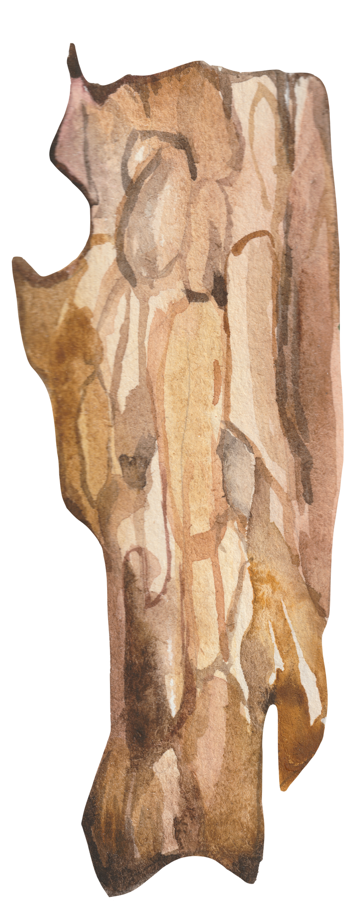

b. Bố cục
Phần 2
(khổ 2,3,4,5)
Phần 4
(khổ cuối)
Phần 1 (khổ 1)
Phần 3 (khổ 6)
Hình ảnh bếp lửa khơi nguồn cảm xúc và hồi ức của người cháu
Hồi tưởng những kỉ niệm tuổi thơ sống bên bà và hình ảnh bà gắn liền với hình ảnh bếp lửa.
Suy ngẫm về cuộc đời bà và hình ảnh bếp lửa
Người cháu đã trưởng thành và đi xa nhưng vẫn luôn nhớ về bà
Notes:
Giáo án của Thảo Nguyên 0979818956

Slide 15
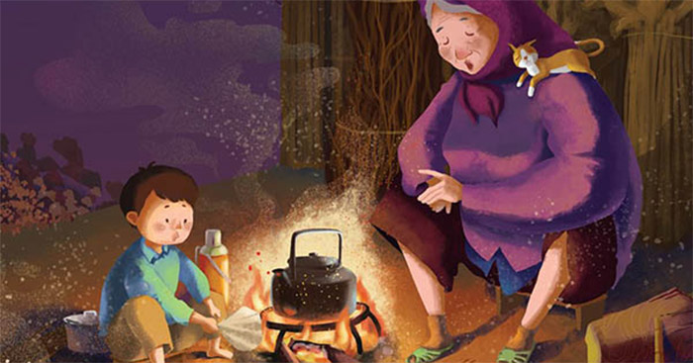
2. Hình ảnh người bà và tình bà cháu
Notes:
Giáo án của Thảo Nguyên 0979818956

Slide 16
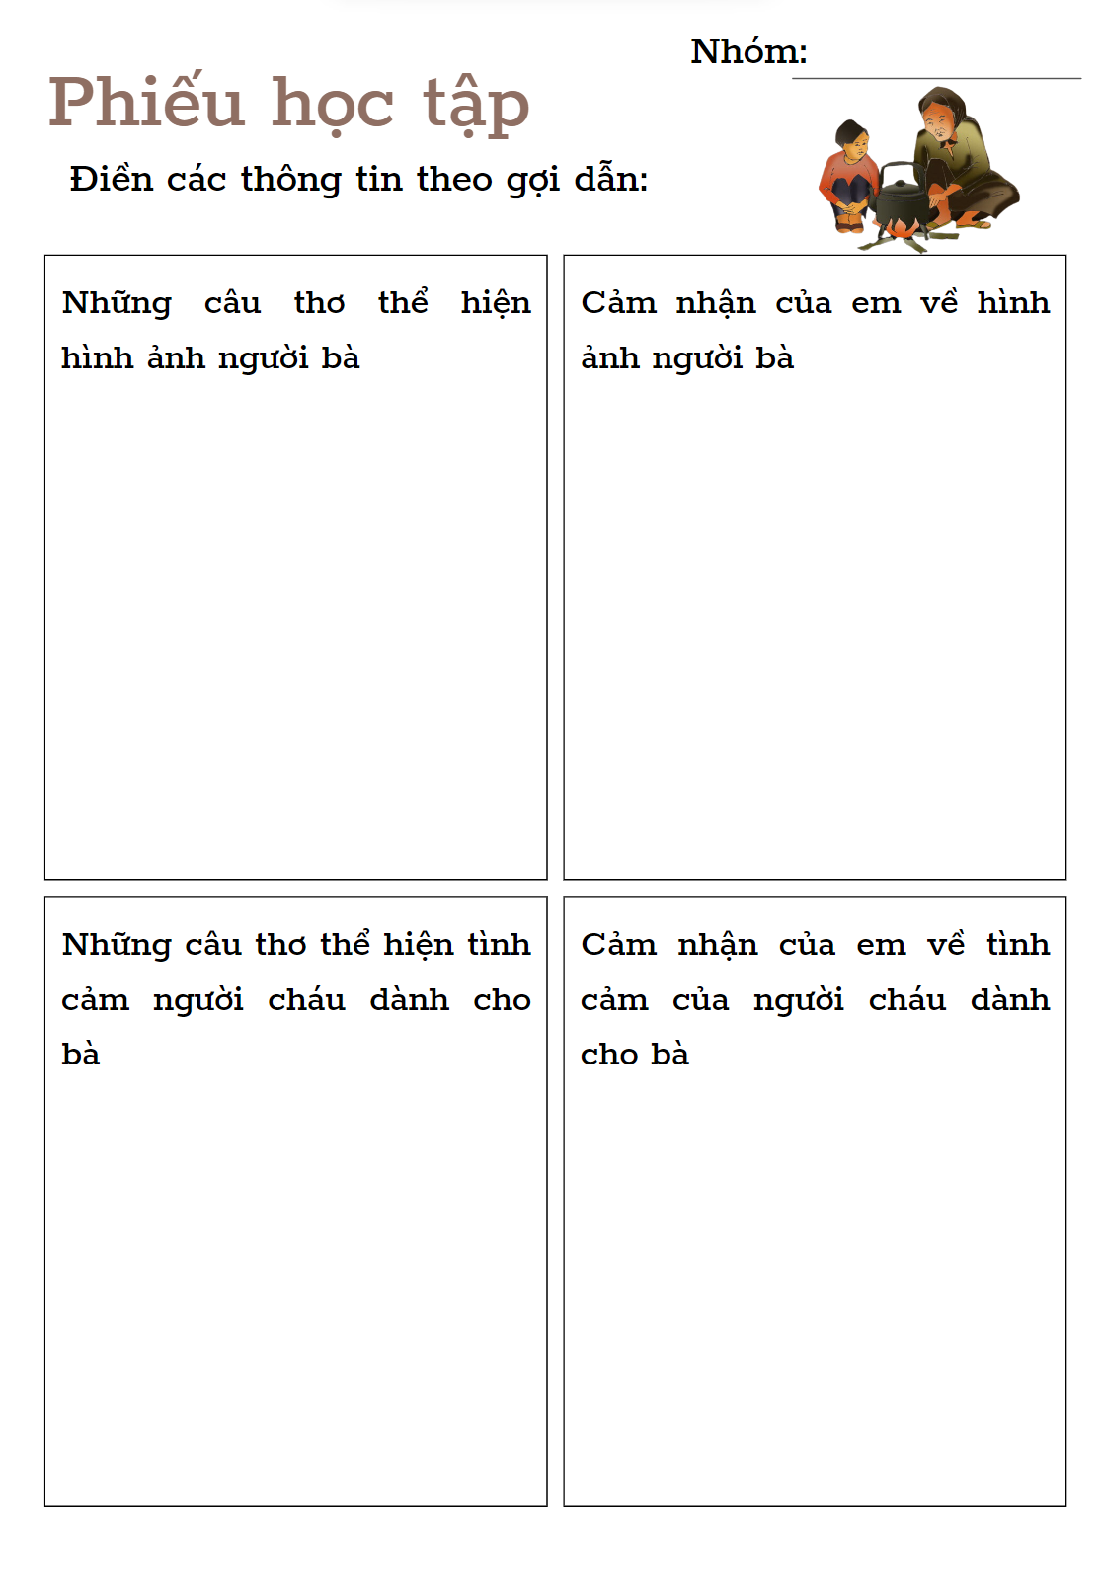
Hoạt động nhóm
Chia lớp thành 4 nhóm
Nhóm 1,3 tìm hiểu về hình ảnh người bà
Nhóm 2, 4 tìm hiểu về tình cảm người cháu dành cho bà
Notes:
Giáo án của Thảo Nguyên 0979818956

Slide 17
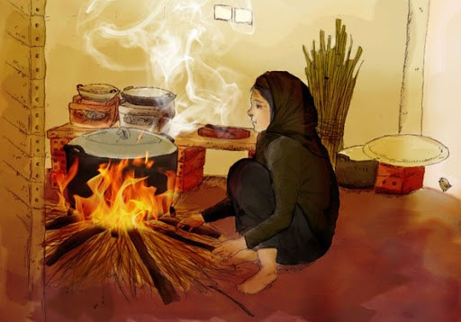
a. Hình ảnh người bà
- “Bà hay kể chuyện những ngày ở Huế”
- “Cháu ở cùng bà bà bảo cháu nghe”
- “Bà dạy cháu làm, bà chăm cháu học”…
Notes:
3. Nêu cảm nhận của em về hình ảnh người bà và tình cảm người cháu dành cho bà. Những dòng thơ nào giúp em có cảm nhận như vậy?
- Bà tảo tần, đảm đang, giàu đức hi sinh; yêu thương và hết mực chăm sóc cháu; mạnh mẽ, vững tin, là chỗ dựa vững vàng cho cháu. Hình ảnh bà cũng là vẻ đẹp của người phụ nữ Việt Nam – tảo tần sớm hôm, chịu thương chịu khó, giàu tình yêu thương và đức hi sinh.
- Một số dòng thơ thể hiện hình ảnh bà: “Bà hay kể chuyện những ngày ở Huế”; “Cháu ở cùng bà bà bảo cháu nghe”; “Bà dạy cháu làm, bà chăm cháu học”…
- Tình cảm người cháu dành cho bà là tình yêu thương, sự biết ơn, kính yêu, nỗi niềm mong nhớ.
- Một số dòng thơ thể hiện tình cảm đó: “Cháu thương bà biết mấy nắng mưa”; “Nghĩ lại đến giờ sống mũi còn cay”; “Nhóm bếp lửa nghĩ thương bà khó nhọc;…

Slide 18
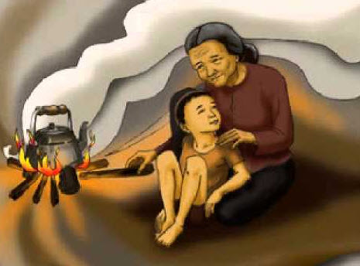
a. Hình ảnh người bà
- Tảo tần, đảm đang, giàu đức hi sinh
- Yêu thương và hết mực chăm sóc cháu
- Mạnh mẽ, vững tin, là chỗ dựa vững vàng cho cháu
➔ Hình ảnh bà cũng là vẻ đẹp của người phụ nữ Việt Nam – tảo tần sớm hôm, chịu thương chịu khó, giàu tình yêu thương và đức hi sinh.
Notes:
3. Nêu cảm nhận của em về hình ảnh người bà và tình cảm người cháu dành cho bà. Những dòng thơ nào giúp em có cảm nhận như vậy?
- Bà tảo tần, đảm đang, giàu đức hi sinh; yêu thương và hết mực chăm sóc cháu; mạnh mẽ, vững tin, là chỗ dựa vững vàng cho cháu. Hình ảnh bà cũng là vẻ đẹp của người phụ nữ Việt Nam – tảo tần sớm hôm, chịu thương chịu khó, giàu tình yêu thương và đức hi sinh.
- Một số dòng thơ thể hiện hình ảnh bà: “Bà hay kể chuyện những ngày ở Huế”; “Cháu ở cùng bà bà bảo cháu nghe”; “Bà dạy cháu làm, bà chăm cháu học”…
- Tình cảm người cháu dành cho bà là tình yêu thương, sự biết ơn, kính yêu, nỗi niềm mong nhớ.
- Một số dòng thơ thể hiện tình cảm đó: “Cháu thương bà biết mấy nắng mưa”; “Nghĩ lại đến giờ sống mũi còn cay”; “Nhóm bếp lửa nghĩ thương bà khó nhọc;…

Slide 19
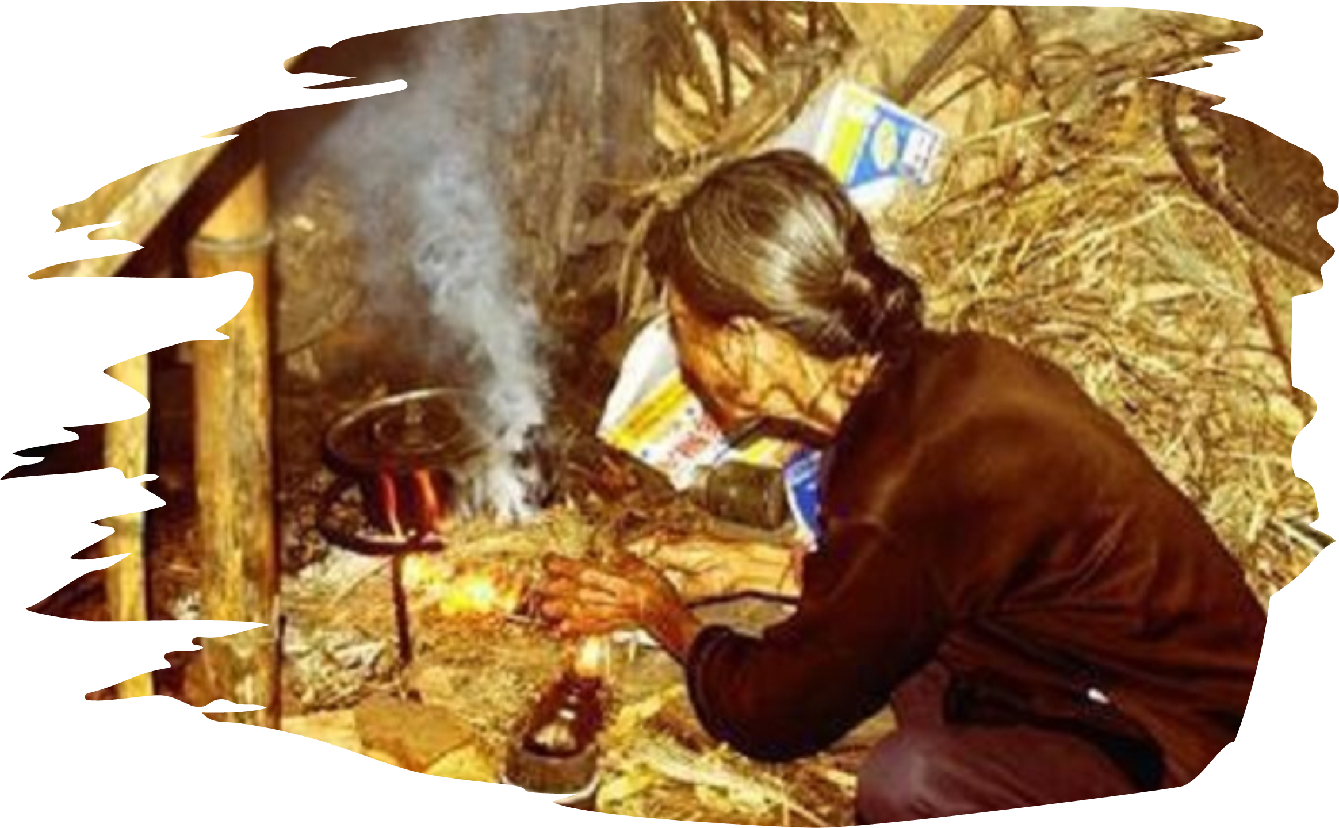
b. Tình cảm người cháu dành cho bà
- “Cháu thương bà biết mấy nắng mưa”
- “Nghĩ lại đến giờ sống mũi còn cay”
- “Nhóm bếp lửa nghĩ thương bà khó nhọc;…
➔ Tình yêu thương, sự biết ơn, kính yêu, nỗi niềm mong nhớ.
Notes:
3. Nêu cảm nhận của em về hình ảnh người bà và tình cảm người cháu dành cho bà. Những dòng thơ nào giúp em có cảm nhận như vậy?
- Bà tảo tần, đảm đang, giàu đức hi sinh; yêu thương và hết mực chăm sóc cháu; mạnh mẽ, vững tin, là chỗ dựa vững vàng cho cháu. Hình ảnh bà cũng là vẻ đẹp của người phụ nữ Việt Nam – tảo tần sớm hôm, chịu thương chịu khó, giàu tình yêu thương và đức hi sinh.
- Một số dòng thơ thể hiện hình ảnh bà: “Bà hay kể chuyện những ngày ở Huế”; “Cháu ở cùng bà bà bảo cháu nghe”; “Bà dạy cháu làm, bà chăm cháu học”…
- Tình cảm người cháu dành cho bà là tình yêu thương, sự biết ơn, kính yêu, nỗi niềm mong nhớ.
- Một số dòng thơ thể hiện tình cảm đó: “Cháu thương bà biết mấy nắng mưa”; “Nghĩ lại đến giờ sống mũi còn cay”; “Nhóm bếp lửa nghĩ thương bà khó nhọc;…

Slide 20
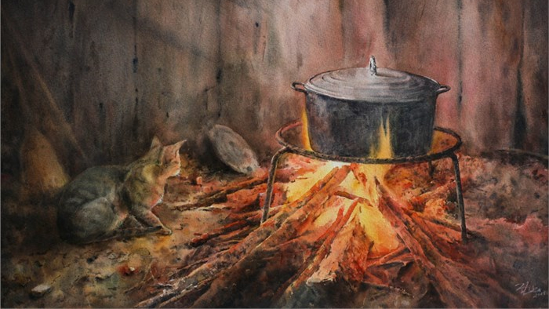
3. Hình ảnh “bếp lửa”
Notes:
Giáo án của Thảo Nguyên 0979818956

Slide 21

- Được lặp lại trực tiếp 7 lần trong bài thơ.
- Xuất hiện gián tiếp qua hình ảnh khói, hành động nhóm lửa và hình ảnh ngọn lửa (mùi khói, khói hun nhèm mắt cháu, cháu cùng bà nhóm lửa, một ngọn lửa lòng bà luôn ủ sẵn, một ngọn lửa chứa niềm tin dai dẳng)
Notes:
4. Trong bài thơ, hình ảnh bếp lửa được lặp lại nhiều lần. Theo em, việc lặp lại như vậy có tác dụng gì?
Tác dụng của việc lặp lại hình ảnh bếp lửa. Hình ảnh bếp lửa được lặp lại trực tiếp 7 lần trong bài thơ. Ngoài ra, hình ảnh bếp lửa còn xuất hiện gián tiếp qua hình ảnh khói, hành động nhóm lửa và hình ảnh ngọn lửa (mùi khói, khói hun nhèm mắt cháu, cháu cùng bà nhóm lửa, một ngọn lửa lòng bà luôn ủ sẵn, một ngọn lửa chứa niềm tin dai dẳng…). Hình ảnh bếp lửa xuyên suốt bài thơ gắn liền với hình ảnh bà và những kỉ niệm tuổi thơ của người cháu. Bếp lửa là tình yêu thương ấm áp của bà dành cho cháu. Hằng ngày, bà nhóm bếp lửa cũng là nhóm lên tình yêu, niềm vui, niềm hi vọng trong hoàn cảnh chiến tranh khốc liệt. Bà chính là người thắp lửa, chắt chiu gìn giữ ngọn lửa ấm áp của sự sống, của niềm tin cho các thế hệ sau. Như vậy, hình ảnh bếp lửa vừa thực vừa mang ý nghĩa biểu tượng. Vì thế, với người cháu, bếp lửa quen thuộc, gắn bó suốt tám năm ròng của tuổi thơ nhưng lại mang ý nghĩa về sự kì diệu, thiêng liêng: “Ôi kì lạ và thiêng liêng – bếp lửa!”

Slide 22

- Hình ảnh bếp lửa gắn liền với hình ảnh bà và những kỉ niệm tuổi thơ của người cháu.
- Bếp lửa là tình yêu thương ấm áp của bà dành cho cháu.
- Hằng ngày, bà nhóm bếp lửa cũng là nhóm lên tình yêu, niềm vui, niềm hi vọng trong hoàn cảnh chiến tranh khốc liệt. Bà chính là người thắp lửa, chắt chiu gìn giữ ngọn lửa ấm áp của sự sống, của niềm tin cho các thế hệ sau.
➔ Vừa thực vừa mang ý nghĩa biểu tượng.
➔ Với người cháu, bếp lửa quen thuộc, gắn bó suốt tám năm ròng của tuổi thơ nhưng lại mang ý nghĩa về sự kì diệu, thiêng liêng: “Ôi kì lạ và thiêng liêng – bếp lửa!”
Notes:
4. Trong bài thơ, hình ảnh bếp lửa được lặp lại nhiều lần. Theo em, việc lặp lại như vậy có tác dụng gì?
Tác dụng của việc lặp lại hình ảnh bếp lửa. Hình ảnh bếp lửa được lặp lại trực tiếp 7 lần trong bài thơ. Ngoài ra, hình ảnh bếp lửa còn xuất hiện gián tiếp qua hình ảnh khói, hành động nhóm lửa và hình ảnh ngọn lửa (mùi khói, khói hun nhèm mắt cháu, cháu cùng bà nhóm lửa, một ngọn lửa lòng bà luôn ủ sẵn, một ngọn lửa chứa niềm tin dai dẳng…). Hình ảnh bếp lửa xuyên suốt bài thơ gắn liền với hình ảnh bà và những kỉ niệm tuổi thơ của người cháu. Bếp lửa là tình yêu thương ấm áp của bà dành cho cháu. Hằng ngày, bà nhóm bếp lửa cũng là nhóm lên tình yêu, niềm vui, niềm hi vọng trong hoàn cảnh chiến tranh khốc liệt. Bà chính là người thắp lửa, chắt chiu gìn giữ ngọn lửa ấm áp của sự sống, của niềm tin cho các thế hệ sau. Như vậy, hình ảnh bếp lửa vừa thực vừa mang ý nghĩa biểu tượng. Vì thế, với người cháu, bếp lửa quen thuộc, gắn bó suốt tám năm ròng của tuổi thơ nhưng lại mang ý nghĩa về sự kì diệu, thiêng liêng: “Ôi kì lạ và thiêng liêng – bếp lửa!”

Slide 23
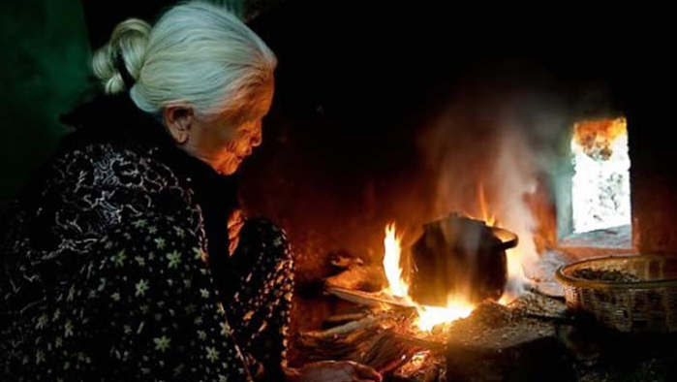
4. Bức chân dung cuộc sống hiện lên trong bài thơ
Notes:
Giáo án của Thảo Nguyên 0979818956

Slide 24

Bức chân dung người bà tần tảo, nhẫn nại, giàu yêu thương;
Chân dung người cháu đã trưởng thành, đi xa nhưng vẫn luôn nhớ về bà, yêu thương và biết ơn bà;
Chân dung về kỉ niệm tuổi thơ với cuộc sống thiếu thốn, gian khổ nhọc nhằn;
Chân dung về tình cảm bà cháu ấm nồng, sâu sắc.
…
Notes:
5. Bài thơ đã “vẽ” nên bức “chân dung cuộc sống” nào? Điều gì trong bức chân dung ấy gây ấn tượng sâu sắc nhất với em? Vì sao?
Bức chân dung người bà tần tảo, nhẫn nại, giàu yêu thương; chân dung người cháu đã trưởng thành, đi xa nhưng vẫn luôn nhớ về bà, yêu thương và biết ơn bà; chân dung về kỉ niệm tuổi thơ với cuộc sống thiếu thốn, gian khổ nhọc nhằn: năm 1945 đói mòn đói mỏi, hoàn cảnh khó khăn trong những năm kháng chiến chống thực dân Pháp (mẹ cùng cha công tác bận không về, cháu lớn lên trong sự cưu mang, dạy dỗ của bà, giặc đốt làng cháy tàn, cháy rụi); chân dung về tình cảm bà cháu ấm nồng, sâu sắc.

Slide 25



DORAEMON
VÀ CHIẾC
BÁNH RÁN
Những con chuột đáng ghét đang tìm cách ăn vụng bánh rán của chú mèo máy Doraemon. Các em hãy ngăn cản chúng bằng cách trả lời các câu hỏi nhé.
Notes:
Luyện tập 1

Slide 26



Hai câu thơ “Năm ấy là năm đói mòn đói mỏi/ Bố đi đánh xe khô rạc ngựa gầy” nhắc tới sự kiện lịch sử nào?
A: Nạn đói năm 1945
B: Ngày tổng khởi nghĩa năm 1945
C: Ngày kết thúc cuộc kháng chiến chống Pháp
D: Ngày giải phóng miền Nam thống nhất đất nước
Notes:
Giáo án của Thảo Nguyên 0979818956

Slide 27

Trong dòng hồi tưởng của nhân vật trữ tình, hình ảnh người bà gắn với hình ảnh nào?
B: Tiếng chim tu hú
A: Người cháu
D: Cuộc chiến tranh
C: Bếp lửa
Notes:
Giáo án của Thảo Nguyên 0979818956

Slide 28

Hình ảnh bếp lửa được lặp lại bao nhiêu lần trong bài thơ?
A: 7 lần
B: 8 lần
C: 9 lần
D: 10 lần
Notes:
Giáo án của Thảo Nguyên 0979818956

Slide 29

Nội dung chính của bài thơ là gì?
A: Miêu tả vẻ đẹp của hình ảnh bếp lửa mỗi buổi sớm mai
B: Nói về tình cảm sâu nặng, thiêng liêng của người cháu đối với người bà
C: Nói về tình cảm yêu thương của người bà dành cho con và cháu
D: Nói về tình cảm nhớ thương của người con dành cho cha mẹ đang chiến đấu ở xa
Notes:
Giáo án của Thảo Nguyên 0979818956

Slide 30

Nhân vật trữ tình trong bài thơ Bếp lửa là ai?
A: Người bà
B: Người bố
C: Người mẹ
D: Người cháu
Notes:
Giáo án của Thảo Nguyên 0979818956

Slide 31

Tuổi thơ người cháu bên bà được tái hiện như thế nào?
A: Một tuổi thơ nhiều gian khổ, thiếu thốn, nhọc nhằn nhưng ấm áp tình yêu thương của bà
B: Một tuổi thơ nhiều niềm vui sướng, hạnh phúc
C: Một tuổi thơ trong chiến tranh biến động dữ dội
D: Cả A, B, C đều đúng
Notes:
Giáo án của Thảo Nguyên 0979818956

Slide 32
Ý nghĩa của ba câu thơ sau
Mấy chục năm rồi đến tận bây giờ
Bà vẫn giữ thói quen dậy sớm
Nhóm bếp lửa ấp iu, nồng đượm
A. Nói lên nỗi nhớ của tác giả về người bà
B. Nói lên sự tần tảo, đức hi sinh của người bà
C. Nói lên thói quen nhóm lửa lúc sáng sớm của người bà
D. Cả A, B, C đều sai
Notes:
Giáo án của Thảo Nguyên 0979818956

Slide 33
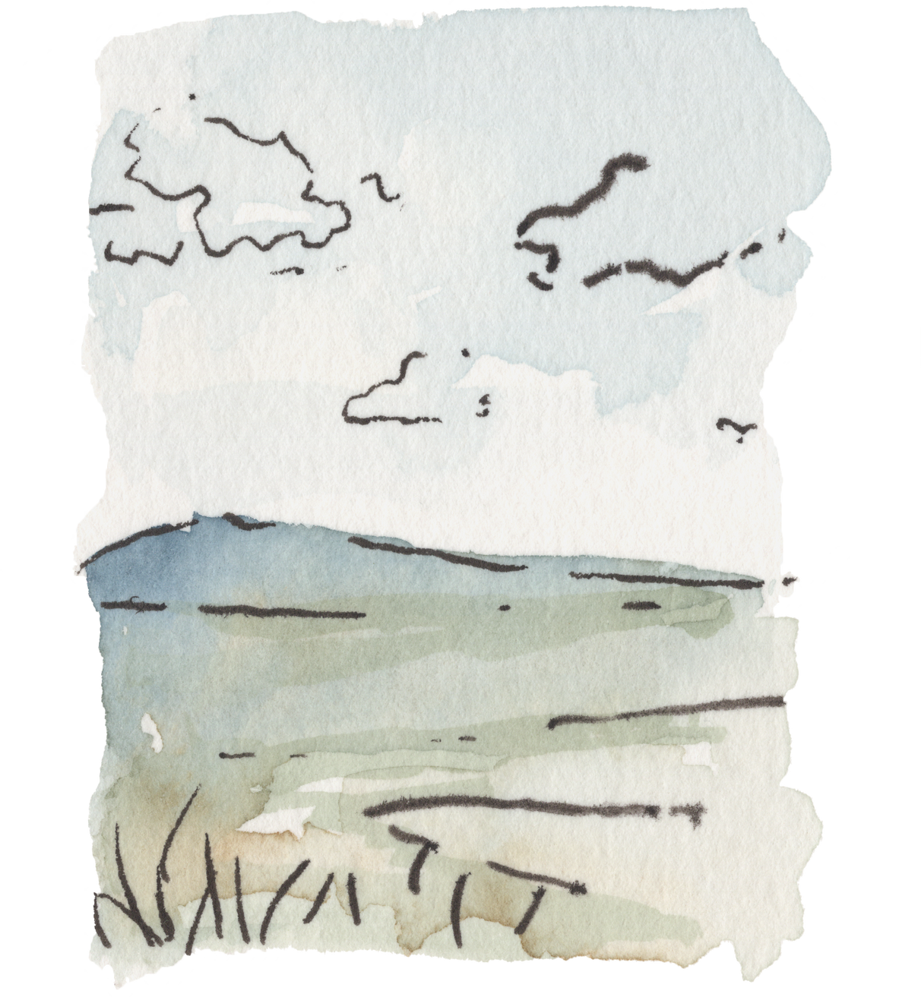
Lựa chọn thực hiện 1 trong 2 nhiệm vụ sau:
1. Bài thơ “Bếp lửa” là lời của người cháu kể về bà, về những tình cảm tha thiết yêu thương bà dành cho cháu trong tuổi thơ. Hãy thử lí giải vì sao tác giả lại đặt nhan đề đó cho bài thơ của mình?
2. Viết đoạn văn (5-7 câu) thể hiện cảm nhận của em về nhân vật người bà trong bài thơ “Bếp lửa”.
Notes:
Luyện tập 2
Gợi ý:
1. HS nêu được các ý: Hình ảnh bếp lửa và bà xuyên suốt bài thơ. Bếp lửa được nhắc tới 10 lần trong bài. Suốt tuổi thơ của cháu, bà là người nuôi nấng, chăm sóc, dạy dỗ cháu. Bà vừa là bà, vừa là mẹ, vừa lfa cô giáo. Bếp lửa biểu trưng cho tình yêu thương, sự ấm áp, chăm lo. Bà chính là bếp lửa ấy, vừa yêu thương ấm áp, vừa tần tảo sớm hôm
2. Chú ý nêu bật được nội dung bà là người luôn yêu thương cháu hết lòng. Bà là người nuôi nấng, chăm sóc, dạy dỗ cháu. Bà vừa là bà, vừa là mẹ, vừa là cô giáo,...\\\\\\\

Slide 34
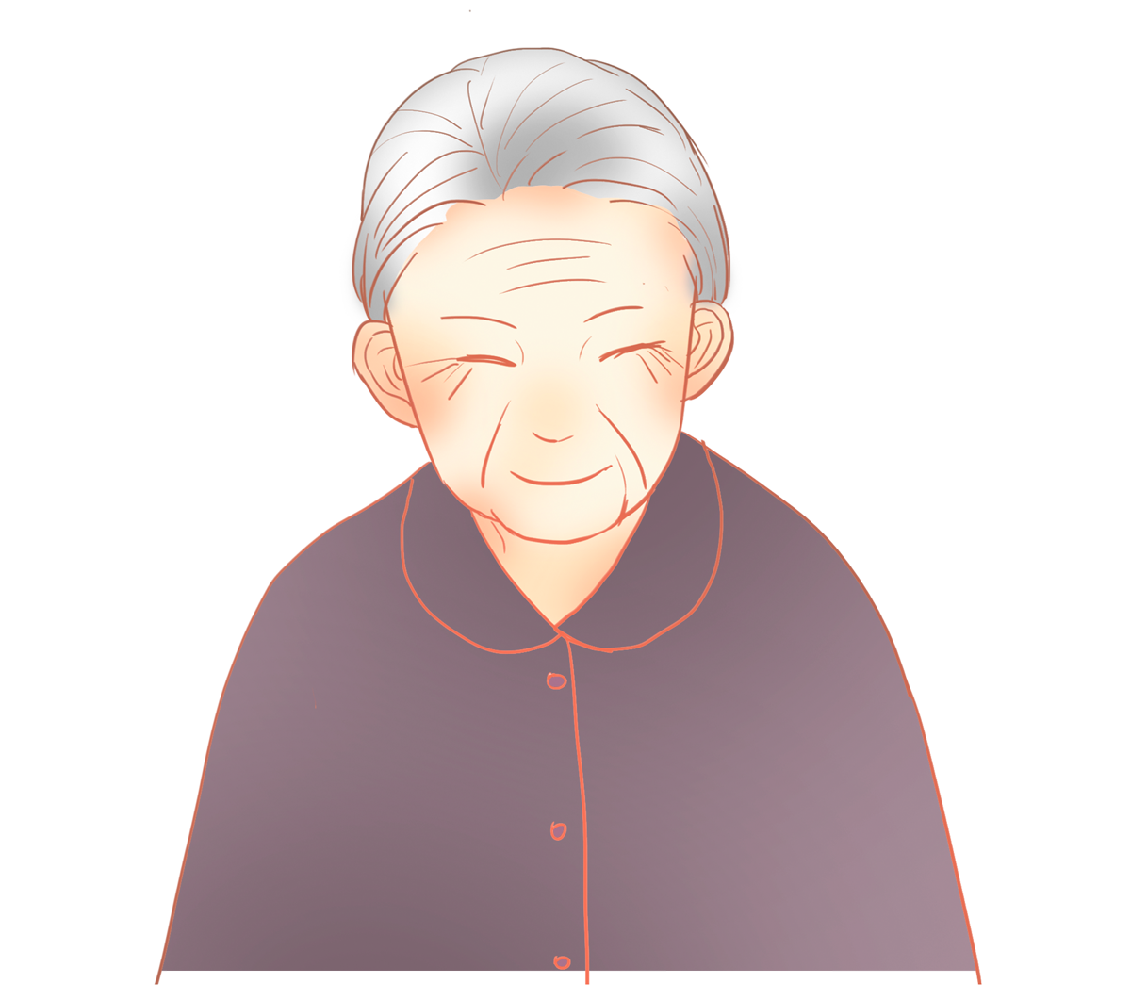
Sưu tầm những bài thơ, bài hát viết về hình ảnh người bà
Notes:
Vận dụng 2

Slide 35
Ngoại yêu
Tóc giờ ngoại trắng như mây, Làn da mồi nám tháng ngày long đong, Thương con ngoại đã lưng còng, Bao nhiêu khắc khổ trên dòng đời qua. Hôm nay lặn lội đường xa, Con về thăm ngoại thiết tha nỗi niềm, Ngược dòng ký ức đi tìm, Tìm trong năm tháng bóng hình ngoại xưa. Đời ngoại năm nắng mười mưa, Công ơn của ngoại con chưa đáp đền, Tình yêu thương ngoại vững bền, Cho con ký ức xây nền tương lai.
Những ngày con bé ngây thơ, Ngoại ru câu hát ầu ơ ngọt ngào, Dừa xanh gió mát rì rào, Tuổi thơ bên ngoại đời nào con quên. Lời ru con lớn khôn lên, Dắt con từng bước từ bên nôi này, Con xa quê ngoại bao ngày, Bôn ba khắp nẻo đó đây cuộc đời. Nhưng không quên được nụ cười, Cùng bao ký ức bên người ngoại yêu, Mái tranh nghèo khó liêu xiêu,
Đời ngoại gian khổ bao nhiêu tháng ngày.
- Tạ Thăng Hùng -
Notes:
Giáo án của Thảo Nguyên 0979818956

